Slide 1



SRS
AdminData
Sistema de Reclutamiento y Selección
Empresa con más de 10 años de experiencia en desarrollo de sistemas y asignación de personal. Cuenta con mas de 60 consultores asignados en diferentes compañías.
Actualmente no cuentan con un sistema de reclutamiento y selección, todo lo llevan en hojas de Excel lo que dificulta ofrecer información actualizada y concentrada de todos sus colaboradores.
Patrocinador
La empresa no cuenta con información actualizada y organizada sobre el proceso de reclutamiento y selección lo cual provoca los siguientes problemas:
No se sabe que candidatos participan en las vacante
No se lleva el procedimiento completo con todos los candidato
Los candidatos no saben nada sobre su avance de su proceso
No se le da seguimiento adecuado a todos los candidatos
No se sabe quien postulo a los candidatos
Candidatos duplicados
No cuentan con información actualizada de las vacantes (activas, cambios, canceladas)
Los reclutadores no tienen seguimiento del proceso en las vacantes
Problemática

Slide 2
SRS
AdminData
Sistema de Reclutamiento y Selección
Desarrollo e implementación de un sistema web para almacenar toda la información del proceso de reclutamiento y selección, iniciando con la postulación del candidato y terminando cuando se tiene un status final (Aceptado/Descartado).
Implementación de una App que permitirá a los candidatos postularse a las vacantes vigentes, actualizar sus datos y Cv, así como saber el status en el que se encuentra en cada postulación en la que este participando.
Propuesta
Implementar un sistema web y una App para garantizar que se cumpla el proceso completo de los candidatos postulados que participan en las vacantes mediante un flujo organizado para facilitar el seguimiento del área de Reclutamiento y Selección.
Centralizar la información del área de reclutamiento para que siempre este actualizada mediante una base de datos
Facilitar el acceso a las evidencias para futuras auditorias de ISO9001:2015 mediante los reportes y almacenamiento de documentos.
Contar con el historial de las postulaciones de los candidatos para ser retomadas para futuras vacantes mediante las búsquedas en el sistema
Facilitar el cumplimiento del procedimiento de reclutamiento y selección para que solo los candidatos viables sean enviados con el cliente mediante filtros realizados en el sistema.
Objetivos

Slide 3
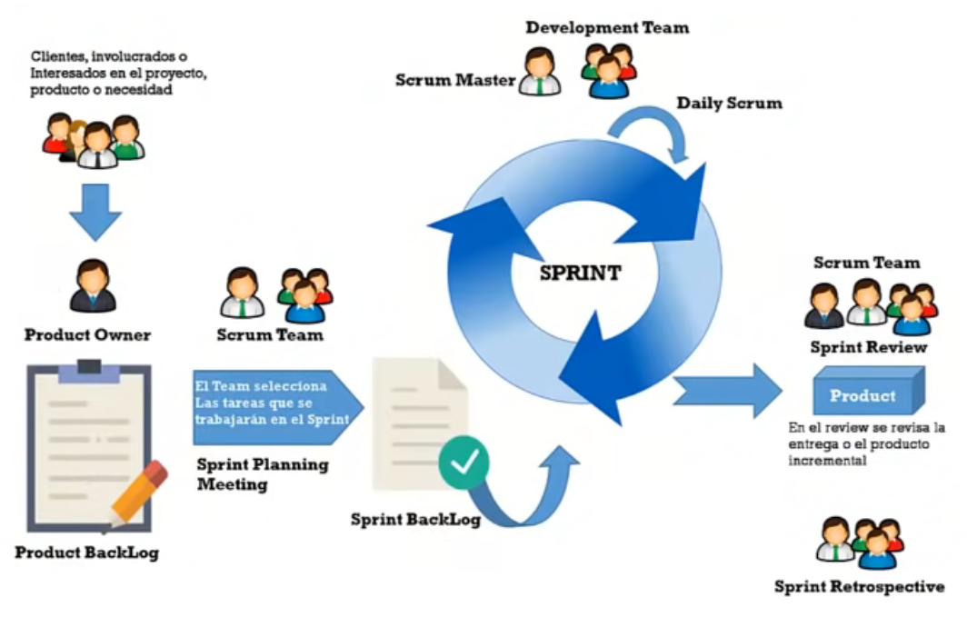
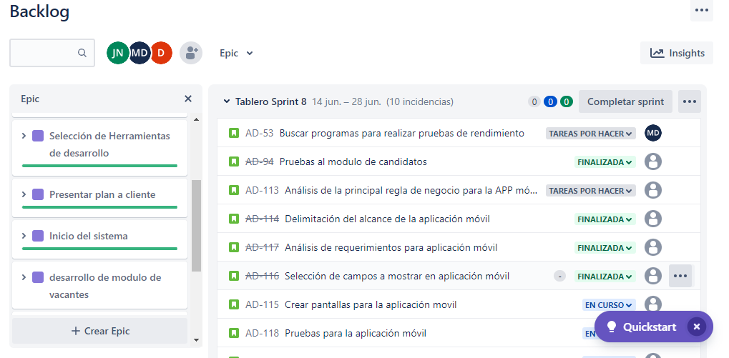
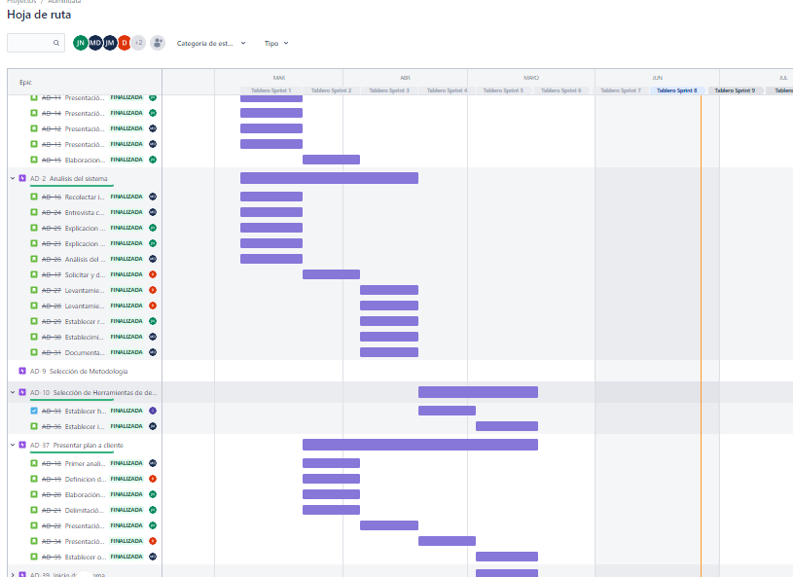
SRS
AdminData
Sistema de Reclutamiento y Selección
Metodología de desarrollo SCRUM
Jira

Slide 4
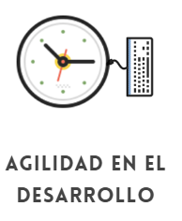
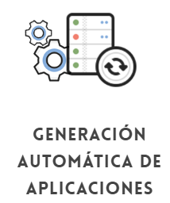




SRS
AdminData
Sistema de Reclutamiento y Selección
GeneXus™ es una plataforma de desarrollo de software que simplifica y automatiza las tareas de crear y mantener aplicaciones del tipo empresarial.
Es una base de datos gratuita. Al ser de código abierto, no tiene costo.
Es una base de datos muy rápida. Tiene muy bien rendimiento.
Utiliza varias capas de seguridad. Contraseñas encriptadas, derechos de acceso y privilegios para los usuarios.
Es compatible con Linux y Windows.
Herramientas
Es gratuito y de fuente abierta, Instalación y configuración sencilla
Altamente extensible y adaptable mediante módulos, Funciones incorporadas para autentificación y validación de usuarios.
Soporte para muchos lenguajes.

Slide 5
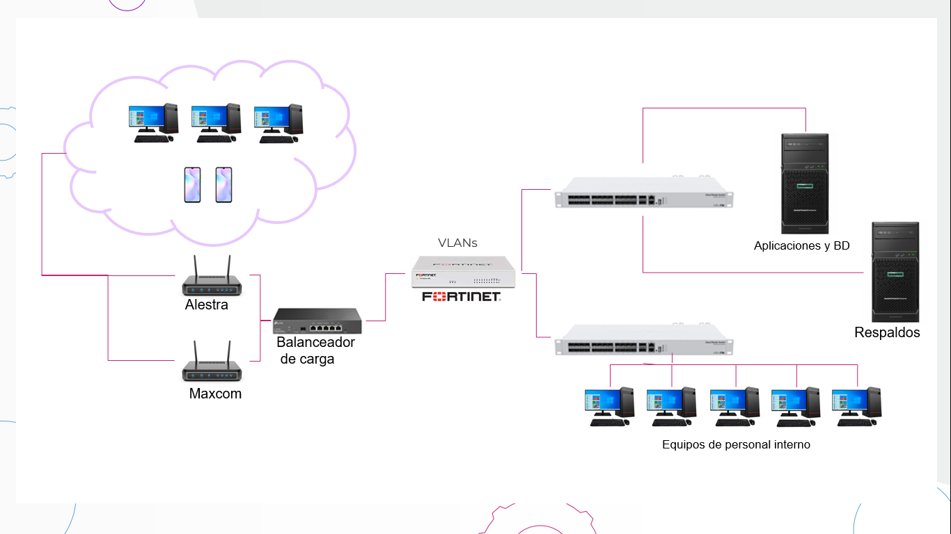
SRS
AdminData
Sistema de Reclutamiento y Selección
Infraestructura
Regla de negocio principal
Todos los candidatos cumplan con el procedimiento de reclutamiento en cada postulación.
Paso 1
Inicia cuando se da de alta una vacante
Paso 2
Postular candidatos (candidatos nuevos o seleccionar a los que ya están en sistema)
Paso 3
Postular a un candidato en máximo 2 vacantes al mismo tiempo
Paso 4
Seguimiento completo de la postulación de los candidatos
Procedimiento

Slide 6
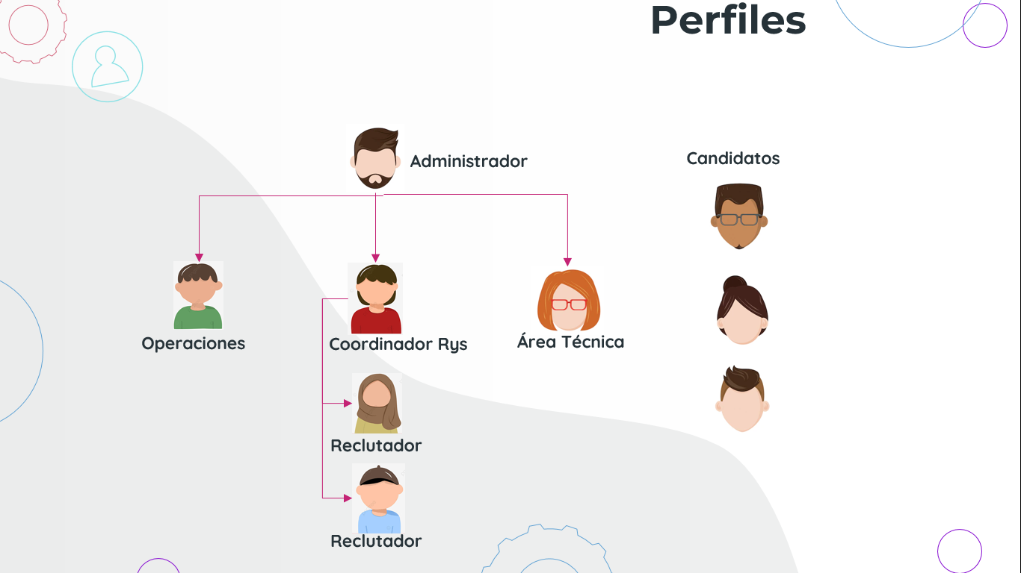
SRS
AdminData
Sistema de Reclutamiento y Selección
Perfiles
Primer Filtro (postulación)
Segundo filtro (Examen técnico)
Tercer Filtro (Documentos completos)
Enviado a cliente (Entrevista de selección)
Descartado (No cumplieron el proceso)
Aceptados (Contratados por el cliente)
Seguimiento de reclutamiento

Slide 7
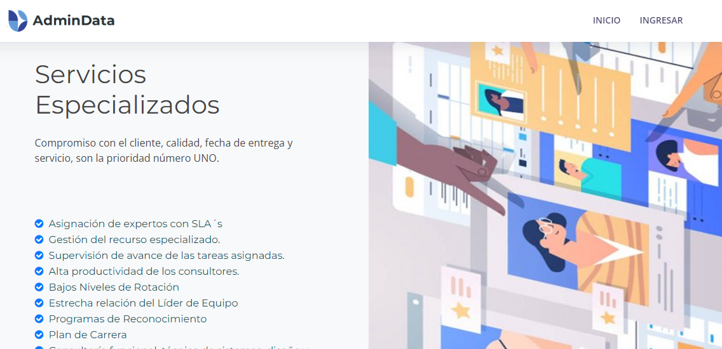
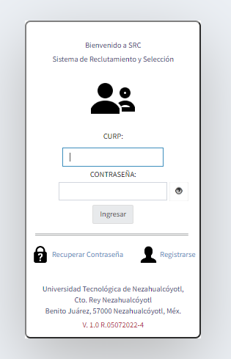
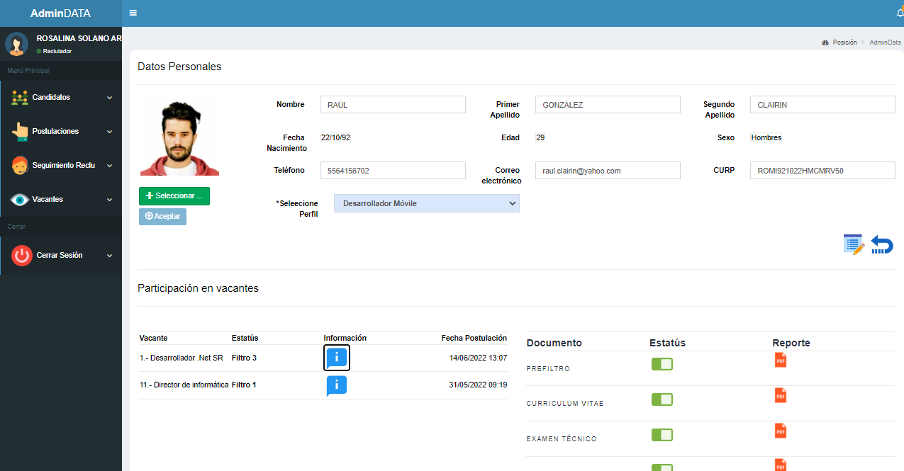
SRS
AdminData
Sistema de Reclutamiento y Selección
Login
http://www.admindata.com.mx
Candidatos

Slide 8
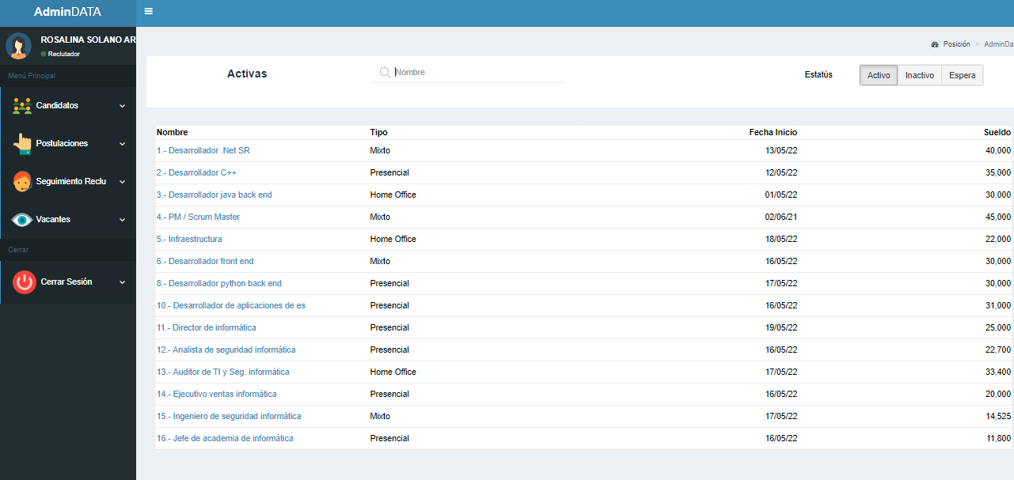
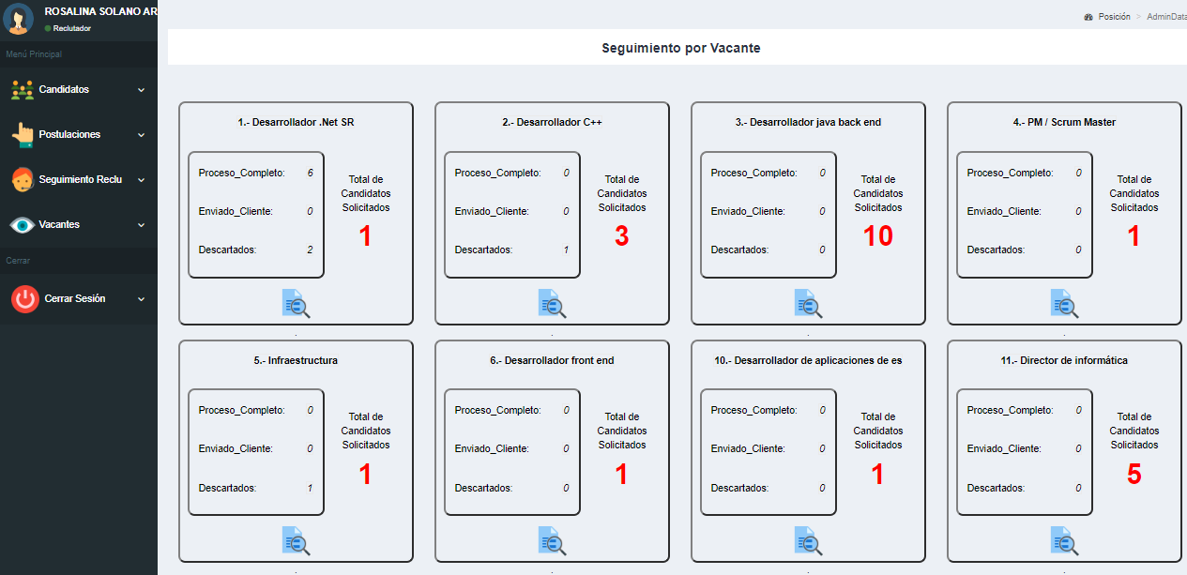
SRS
AdminData
Sistema de Reclutamiento y Selección
Vacantes
Vacantes
Seguimiento de reclutamiento

Slide 9
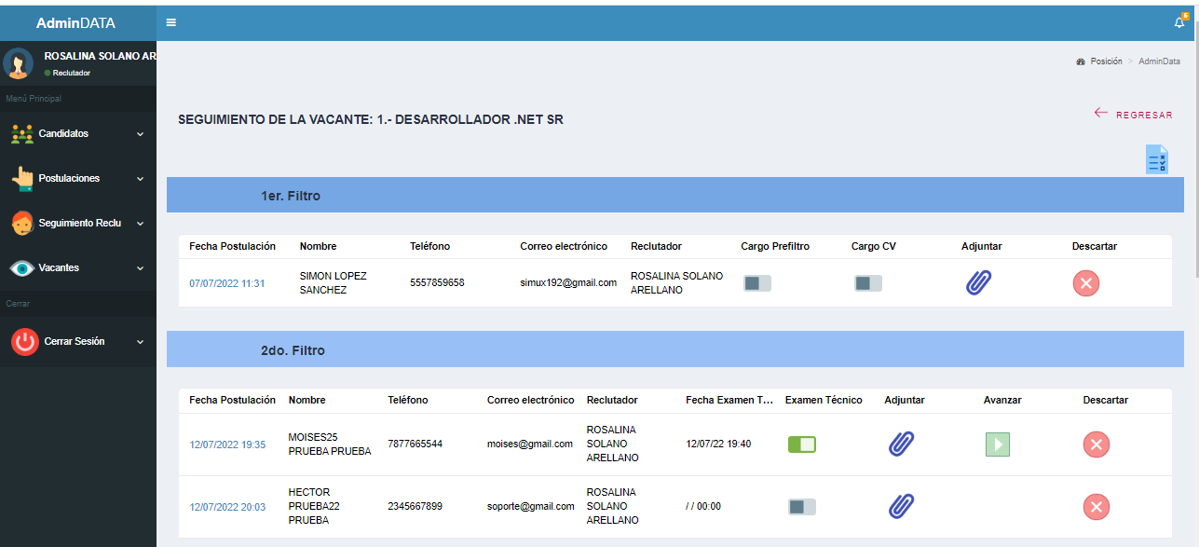
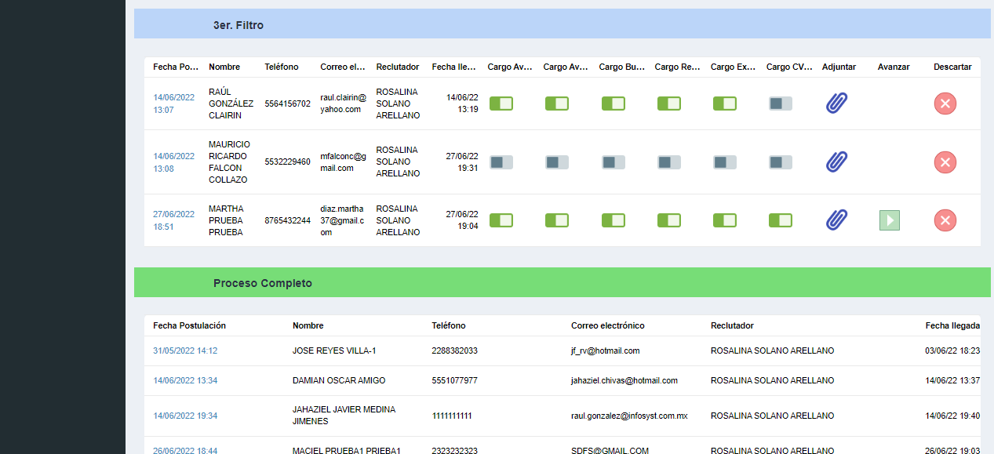
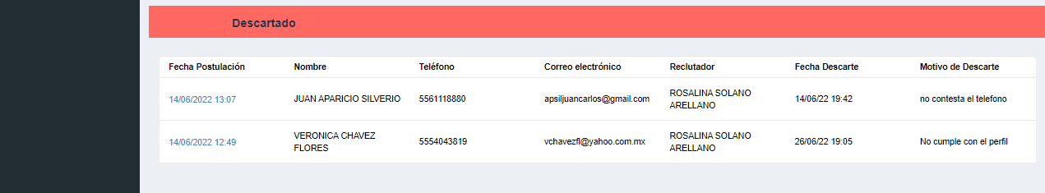
SRS
AdminData
Sistema de Reclutamiento y Selección
Reclutamiento

Slide 10
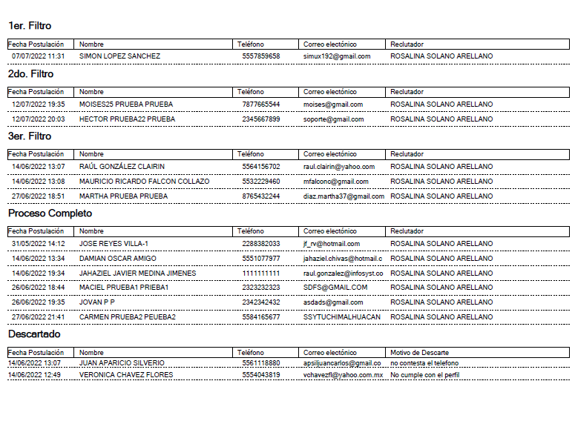
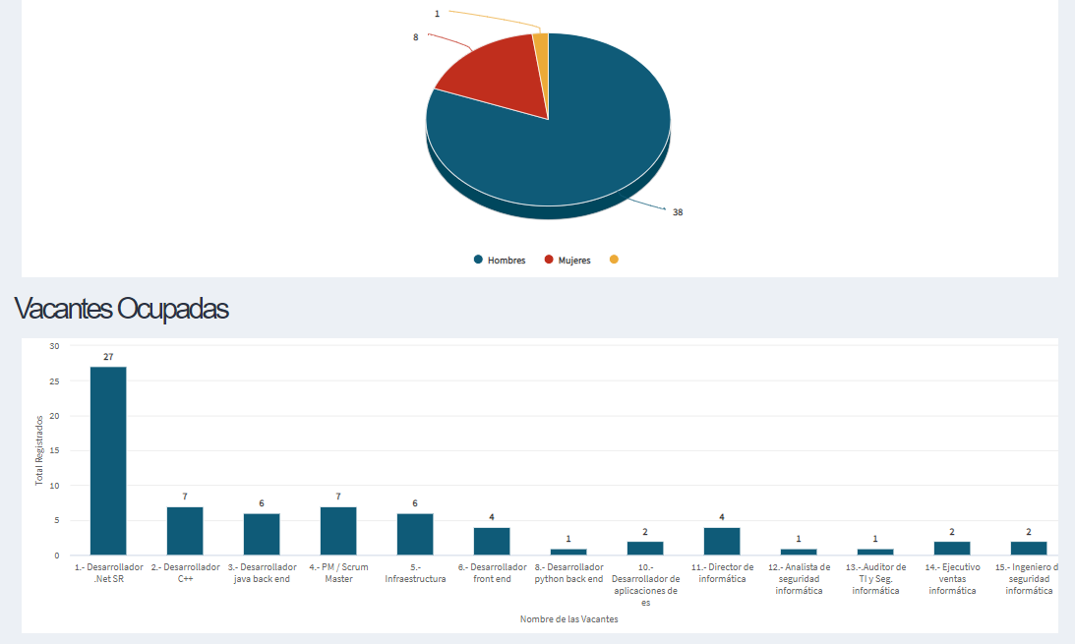
SRS
AdminData
Sistema de Reclutamiento y Selección
Vacantes
Reportes

Slide 11
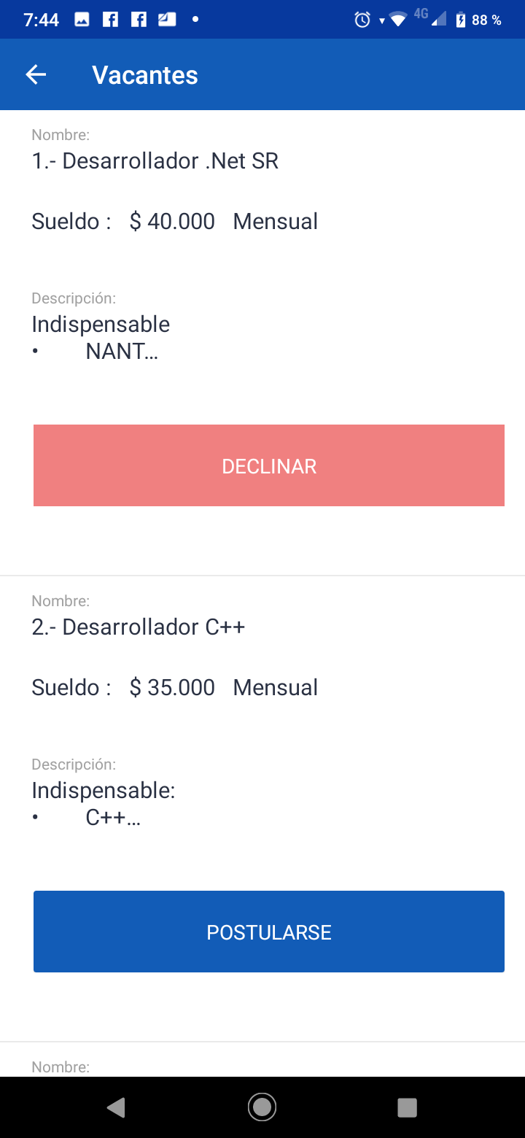
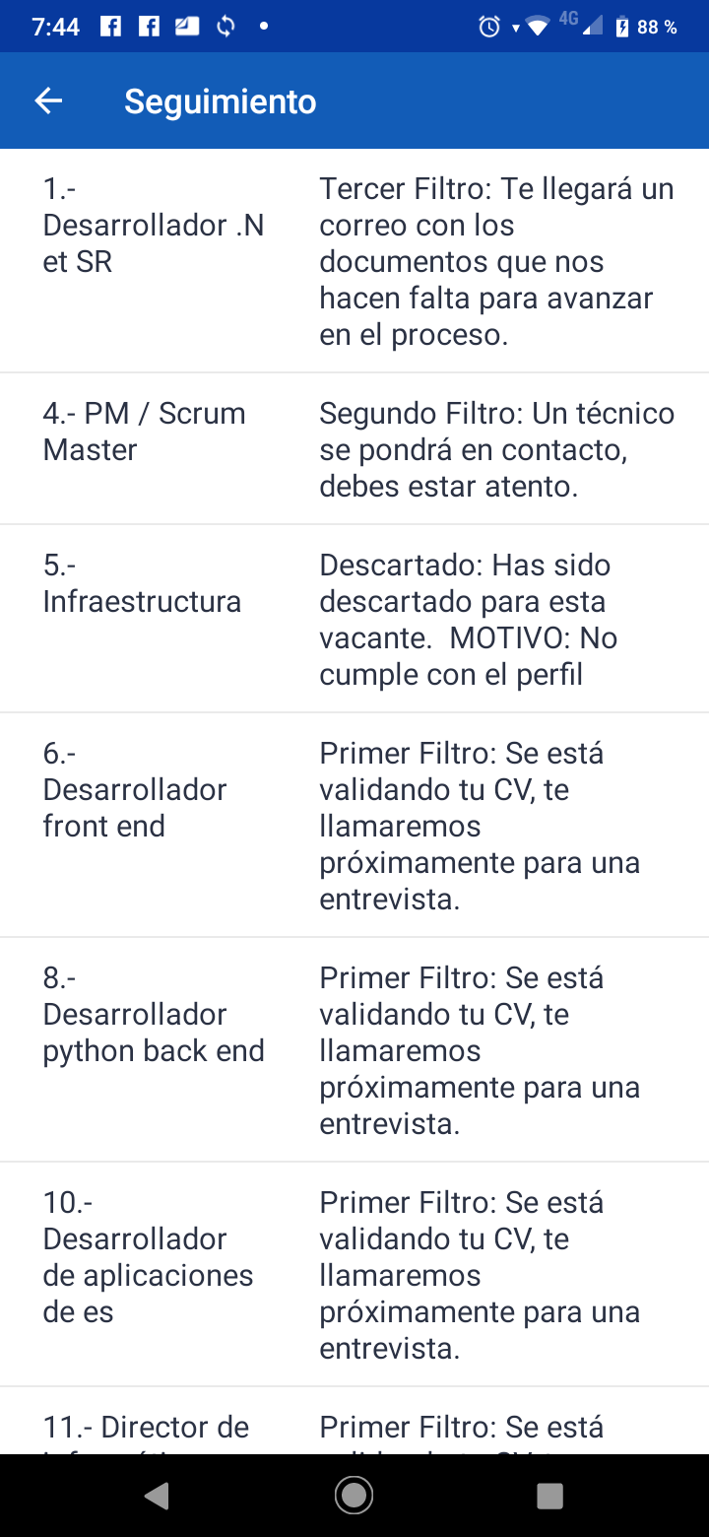
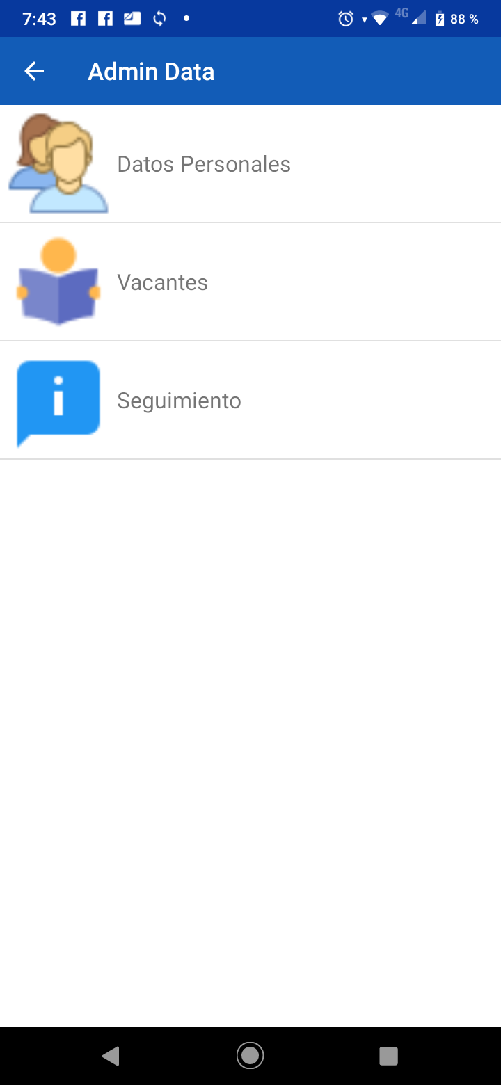
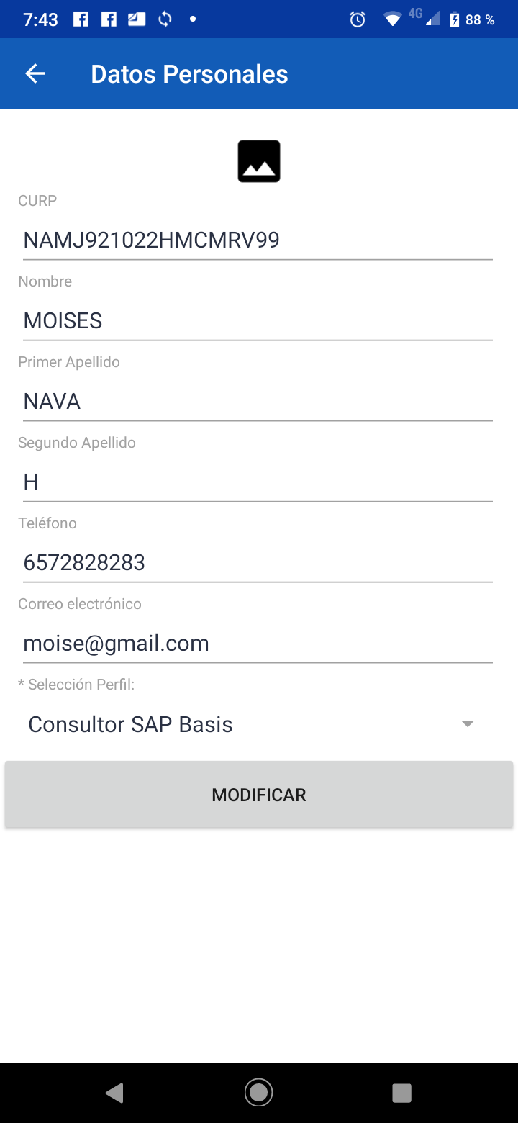
SRS
AdminData
Sistema de Reclutamiento y Selección
Aplicación Móvil para candidatos

Slide 12
SRS
AdminData
Sistema de Reclutamiento y Selección
Aplicación Móvil para candidatos

